Slide 1
基于BEPCII的Compton极化仪 总体进展和近期工作计划
段哲
2024. 08. 08

Slide 2
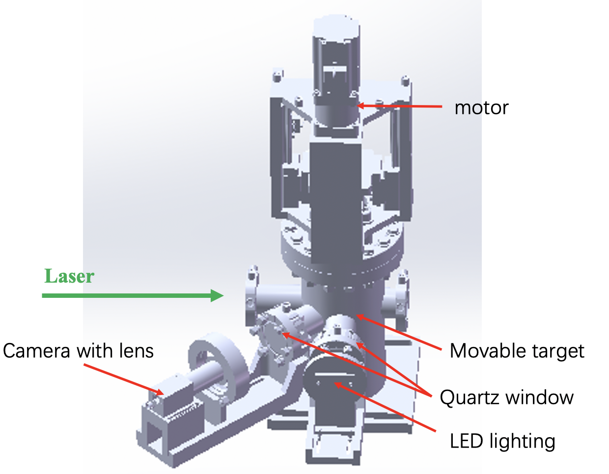
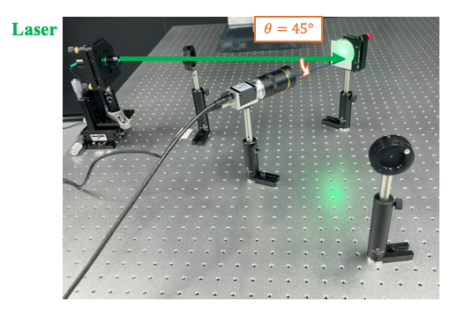
总体进展
激光定标靶（祝德充）
空天院完成设计，已进行图纸审定，交付加工
增加了准直靶标
增加了电子尺用于精确测量电机位置
漫散射实验取得进展（祝德充、张婉、苏梦雨、王凯）
水平方向测量精度<$±$70微米
激光器垂直方向有抖动，已购置新激光器进行实验
不同靶片厚度（0.1mm-0.3mm）对光斑大小影响不大
正在测试靶片上用于对焦的刻度
激光靶支架、代用真空盒、波纹管已经交付加工（周宁闯）
极化测量的Monte-Carlo模拟接近完成（唐光毅、今天报告）

Slide 3
总体进展
同步光计算和光子吸收器设计正在进行中（李琦，下周报告）
需要重新加工一个前室真空盒？ 周宁闯反映加工周期1.5年-2年，不符合明年暑期完成储存环真空改造的时间节点
有没有别的办法？
经讨论，决定拆除屏蔽棚屋中的Be窗和碳吸收体，替代为一段真空盒
针对定时需求进行了初步讨论（雷革）
参考线系统： 一路499.8MHz信号，同步精度好于100飞秒（RMS）
时序触发及回旋时钟系统（各信号与主定时同步，同步精度好于30ps（RMS））：
回旋时钟： 499.8MHz/396，同0号bucket精确同步；
数据采集触发信号（50Hz），延时和脉宽可调，延时调节精度为10ns和10ps
激光圆偏振态在左旋、右旋间切换使能触发
提交了河南项目的第一批采购申请，靳松在郑州落实CEPC经费的采购审批流程

Slide 4
近期工作计划
同步光计算和光子吸收器设计
针对暑期前端区改造，定稿并签定给通用系统的工作联系单
同李延春老师讨论确定束线设备交接方案
准备对棚屋的改造方案，以满足9月份开展激光传输实验的需求
确定正式激光器的参数，准备激光器及相关光学设备的采购
讨论束线上偏转杂散电子的二极铁设计方案

Slide 6
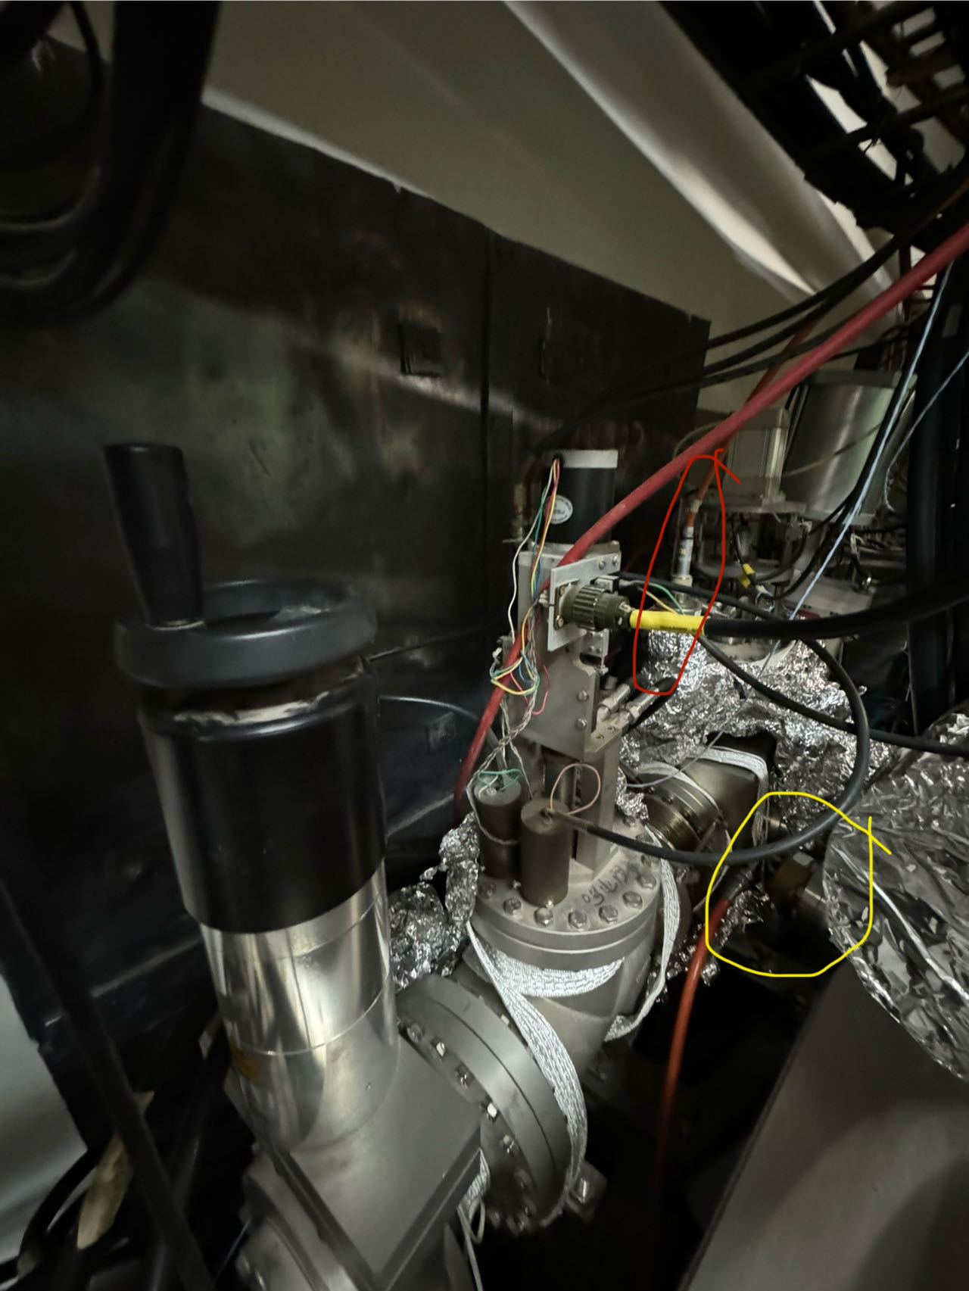
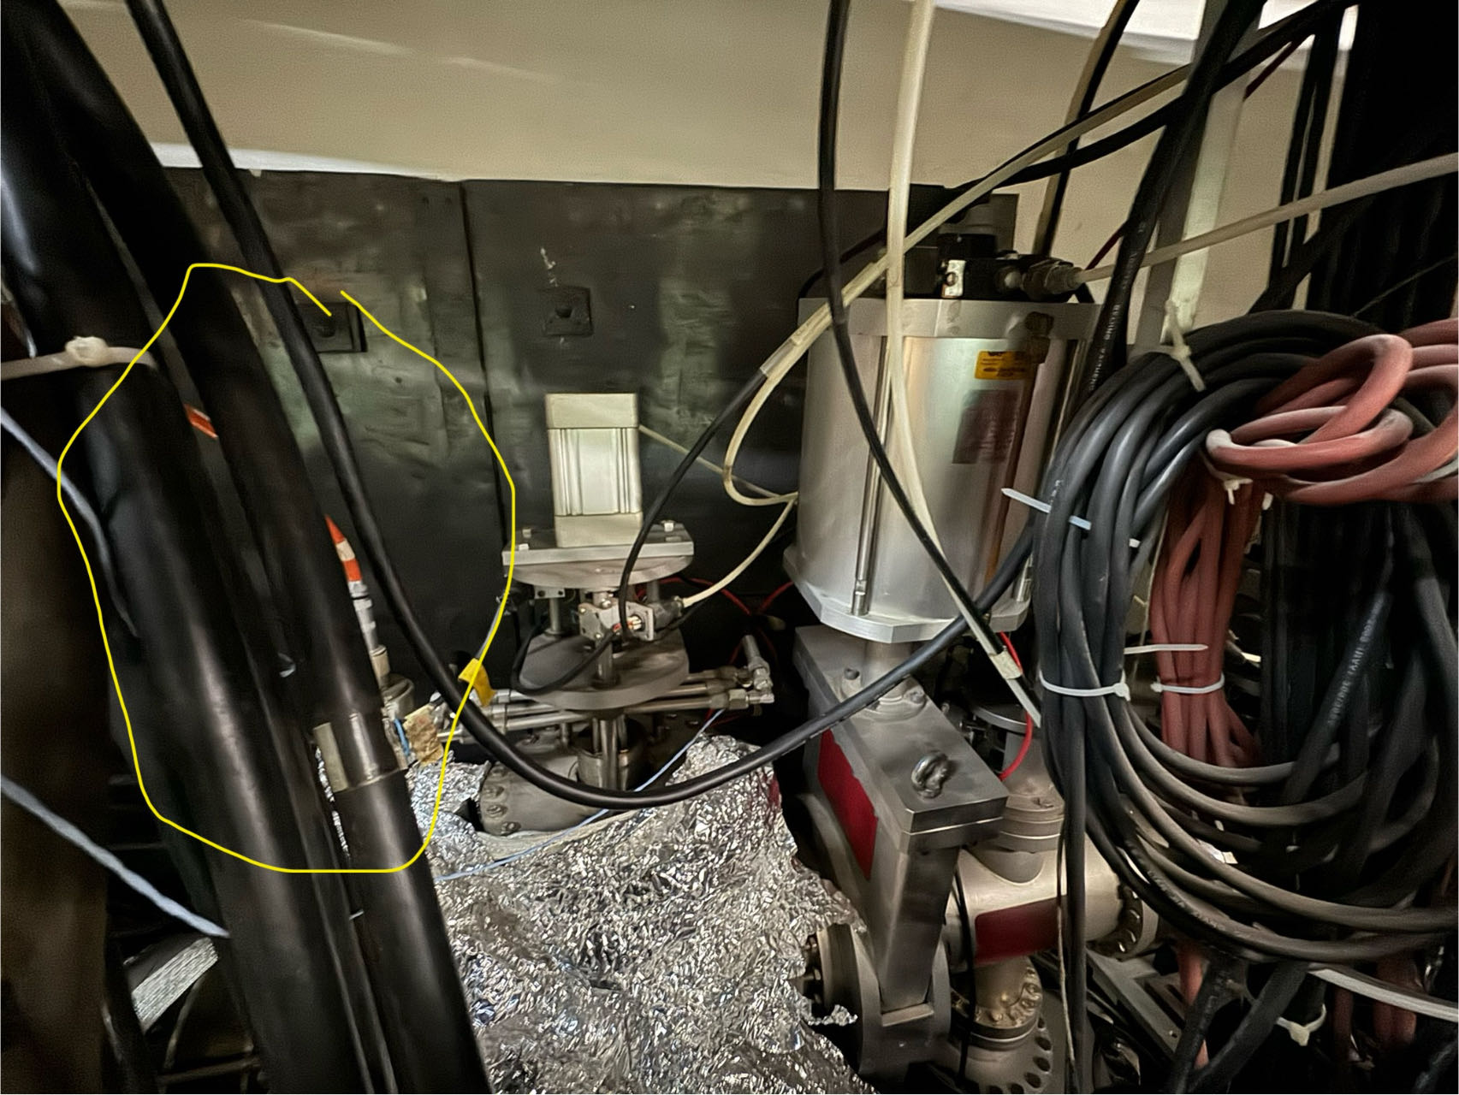
上次会议遗留问题及回应
时间确认：9月20号激光靶到货，9月15号之前石英窗、法兰设备就绪。7月8号前，给机械明确石英窗长度尺寸等参数。
初步考虑暂不安装屏蔽棚屋内的石英窗
石英窗厚度~5mm量级，比Be窗（0.25mm厚得多）
担心屏蔽棚屋内的石英窗，使gamma提前转换为e+/e-，影响分辨（待模拟确认）
第一个激光靶下游的设备影响光子吸收器拆装，7月1号停机后去现场看，确定是什么元件并现场测量尺寸。
确认为挡光器，尺寸还没有测量
请韩老师联系多学科中心相关同事，
同李琦老师交接束线真空设备及控制系统 ？？

Slide 7
上次会议遗留问题及回应
雷革老师问： 激光定标靶控制是否由控制系统来做，
祝德充：如果需要接入epics，建议由控制系统来做。会后讨论
激光靶的标定和准直需要定方案和排任务时间。
7月3日，请门玲鸰老师去4W2屏蔽门处看了一下现场情况，近期联系董岚老师讨论准直排期
标定和准直精度，同激光靶的方案有关（漫反射还是镜面反射），待确认
因光束线安装年代久远，需要校核刀口法兰标准，或者拆某些法兰做密封检漏实验。确保新旧设备间真空顺利密封。
BII期间应该用的KYKY标准，李琦已经比对过不同的标准，现在的垫片尺寸应该可以封上。
李琦、王建力：法兰都按BII旧的来做。
所有法兰接口按BII图册加工
7月1号停机后，测量隧道内下游末端到锯齿墙的距离，提供给孙献静老师磁铁参数包括积分场强等，请孙老师开始磁铁方案设计。
会后讨论

Slide 8
总体进展
7月2日-3日下隧道进行了实地测量、更新CAD模型（详见周宁闯报告）
激光定标靶的初步设计（详见祝德充报告），7月3日同Aurelien Martens（IJCLab）进行了讨论
7月3日唐光毅、梁志均、段哲一起讨论了Monte-Carlo模拟进展，需要更新数据重建和拟合
下面为张月雷提供的相关隧道安装计划 （和周、王、祝讨论，给张月雷的工作联系单）
先拆， 留出空间， 换R4O-6光子吸收器，再装激光靶。 这里的分工需要找韩、张核实（）
激光靶提前布线
束线真空盒准直和准直组提前沟通，如开展，则提前进行

Slide 9
